Slide 1

ENG: عمرو أشرف محمد

Slide 2
Python while loop
ما هي ال while loop في البايثون ؟
تستخدم لتحقيق الشرط الموجود علي الكود بواسطة التكرار
في هذا الكود ..يتم فحص ال test expression الاول ثم يتحقق شرط الloop لو test expression is true
while test expression:
Body of while
بعد أول تكرار يتم فحص الشرط مرة أخري وتتم هذه العملية حتي يكون test expression is false.
يتطلب الجزء الخاص بال while loop أثناء التعريف فالكود.
تترجم لغة بايثون أي قيمة غير صفرية مثل true or None أما 0 يترجم ب false

Slide 3
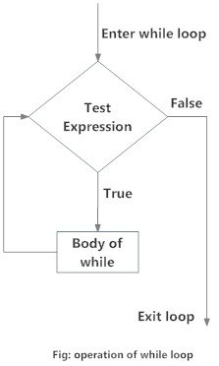
Flow chart of while loop

Slide 4
# Program to add natural
# numbers up to
# sum = 1+2+3+...+n
# To take input from the user,
# n = int(input("Enter n: "))
n = 10
# initialize sum and counter
sum = 0
i = 1
while i <= n:
sum = sum + I
i = i+1 # update counter
# print the sum
print("The sum is", sum)
Output:
Enter n:10
The sum is 55
في هذا البرنامج ..سوف يكون test expression is true ماداما ال counter i اقل من او يساوي n .
نحتاج لزيادة قيمة ال counter فالكود وهذا شئ مهم جدا حتي نمنع ال infinite loop.

Slide 5
While loop with else
'''Example to illustrate
the use of else statement with the while loop'‘’
counter = 0
while counter < 3:
print("Inside loop")
counter = counter + 1
else:
print("Inside else")
Output:
Inside loop
Inside loop
Inside loop
Inside else
تسطيع ال for loop أن تملك else block .ينفذ كود الelse لو الشرط فال while لا يتحقق.
تستطيع ال while loop أن تنتهي ب break statement في حالة تجاهل الجزء الخاص بال else . لذلك يعمل كود while loop else في حالة عدم وجود break والشرط لا يتحقق .
نستطيع أن نستخدم المتغير counter لطباعة inside loop ثلاث مرات .فالمرة الرابعة نجد أن الشرط لا يتحقق لذلك نجد أن كود ال else ينفذ.

Slide 6
Data science club
Telegram: Contact @Data_ScienceClub

